Slide 1
La troposfera e l’inquinamento a livello del suolo
Natura chimica dell’inquinamento
Origine dei reagenti
Processi
Effetti sulla salute umana
Variano notevolmente da un luogo all’altro
Industria per la produzione di energia elettrica a partire dal carbone
MA OGGI: emissioni dei veicoli a motore (fumo nero emesso dagli scarichi di camion e autobus a motore diesel)
SOPRATTUTTO
Nei paesi in via di sviluppo, dove il controllo dell’inquinamento da scarichi non è ancora sotto controllo come è, in parte, nei paesi sviluppati
Rapida crescita popolazione urbana -> rapida crescita densità dei veicoli -> considerevole incremento inquinamento dell’aria
Ma la regolamentazione segue generalmente un elevato livello di benessere
Principali cause
delle emissioni

Slide 2
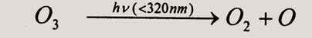
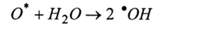
Atmosfera = ambiente ossidante (per elevato contenuto di O₂ )
Sostanze rilasciate nell’aria (naturali o inquinanti)
OSSIDATE dall’atmosfera
e i prodotti depositati sulla superficie terrestre
Le reazioni di ossidazione PULISCONO l’aria!
Immissioni «naturali»: incendi – fulmini – decomposizione biologica anaerobica –vulcani
Producono : CO – NO - SO₂ - NH₃ -H₂S - CH₄ (tutte forme parzialmente ossidate)
non si accumulano perché continuamente distrutti
MA NON per reazione diretta con O₂ troppo lenta (E_{a} troppo alta!)
Reagiscono invece con HO· radicale ossidrile (anche se presente in bassa concentrazione)
Nell’aria pulita:
(Ozono in tracce, e decompone di giorno, con la luce)
Reagisce velocemente, vita media 1 sec (è prodotto di giorno)
HO + CO → HOCO lento (vita media CO 1/2 mesi)
HOCO + O₂ → HOO + CO₂
HOO + NO → HO + NO₂ (NO sempre presente in aria non completamente pura)
NO₂ + UV-A → NO + O (che per collisione con O₂ produce ozono nella troposfera!)
HO «spazzino» dell’aria!

Slide 3
Chimica ambientale
Troposfera: - smog fotochimico
(fino a 15 km) - piogge acide
- gas tossici/nocivi
- effetto serra
Inquinamento a livello del suolo
Biossido di azoto
giallo
Sostanze emesse dagli scarichi degli autoveicoli → SMOG
foschia color giallo-bruno
odore sgradevole
dannoso per la salute dell’uomo
dannoso per le piante
dannoso per alcuni materiali
Es. indurisce la gomma
sbiadisce i colori
smog fotochimico
Centinaia di reazioni diverse e contemporanee
Centri urbani = reattori chimici
«strato di ozono nel posto sbagliato» → smog fotochimico
Inquinanti primari
emessi direttamente nell’aria
Inquinanti secondari
ossia
prodotti dai primari
- NO
- Molecole incombuste di idrocarburi
- Idrocarburi gassosi da evaporazione solventi;
combustibili liquidi con elevata pressione di vapore
a T ambiente (Volatile Organic Compound, VOC, 50°C <Teb <260°C)
- O₃
- HNO₃
- Composti organici parzialmente ossidati, alcuni azotati
inoltre:
Luce solare incrementa [radicali liberi] → smog
concentrazione gas (inquinanti o no):
ppm moli di gas per milione di moli di aria
X ppm 10⁻⁶
o ppb moli di gas per miliardo di moli di aria
o μg/m³
Alcune molecole assorbono luce → decompongono
Ma la maggior parte reagisce con HO e sono trasformate nell’aria

Slide 4
VOC:
composti organici con bp ≤ 250°C a 1 atm (Unione Europea)
numerosi, vari, onnipresenti
origine naturale e antropica
alcuni dannosi, non tossici ma con effetti sulla salute a lungo termine
normative soprattutto per il controllo della qualità dell’aria indoor
Solventi per tinte e rivestimenti, CFC, benzene e derivati nel tabacco, formaldeide,
cloruro di metilene colle adesivi spray (bioconvertito in CO nel corpo umano)
I livelli possono essere più alti nelle attività indoor piuttosto che outdoor
a 2 a 5 volte maggiore!)
E in inverno fino a tre o quattro volte che in estate (ventilazione degli ambienti chiusi)
Possono causare:
Irritazione occhi naso gola
Perdita di coordinazione mal di testa nausea
Danni epatici renali e al sistema nervoso centrale
Molti sono cancerogeni per gli animali, alcuni sospetti cancerogeni per l’uomo

Slide 5
«strato di ozono nel posto sbagliato»
NO. + O₃ → NO₂. + O₂
NO₂. + O₃ → NO₃. + O₂
NO₂. + NO₃. → N₂O₅
N₂O₅ + aq (acida) → HNO₃
Poi torna nei limiti
VOC + NO. + O₂ + hν→→ O₃ + HNO₃ + sostanze organiche (inquinanti secondari)
VOC insaturi →
maggiore reattività →
radicali liberi
ALCHENI e ALDEIDI
HO attacca il doppio legame
N₂ + O₂ → 2 NO.
NO. → NO₂.
MATTINO
Combustioni con fiamma
di combustibili fossili
con aria → alte T
NO_{x}
ox lenta
N.B. Nell’aria pulita: fulmini e fonti biologiche
(nitrati decomposti a nitriti che a pH acidi
producono HNO₂ che decompone a HO. e NO .)
ma lento a temperature basse o ordinarie)
NO· + HOO· → NO₂· + HO·
Dopo qualche ora
picco
Traffico intenso → accumulo di VOC e NO.
Clima, stagione, latitudine: caldo e intense radiazioni solari → reazioni più veloci
3) Posizione geografica: massa d’aria ferma (i reattivi non si diluiscono!)
Fattori concomitanti che causano lo smog fotochimico
(accumulo di ozono)
(100 ppb stabilito come limite max )
Nelle aree urbane:
maggiore densità di popolazione
e maggiori emissioni
Nelle aree rurali?
Correnti d’aria →
trasporto inquinanti →
episodi di innalzamento tassi ozono
← INOLTRE
O₃ + X. → O₂ + XO.
aria pulita
aria inquinata
VOC + NO. + hν → O₃
NO.

Slide 6
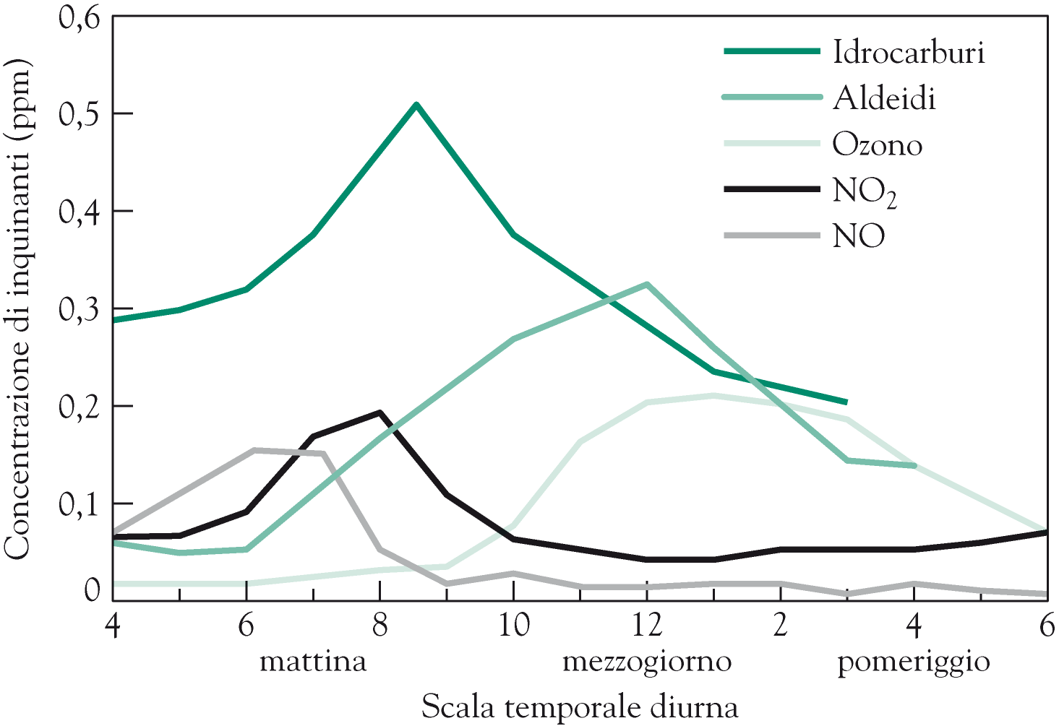
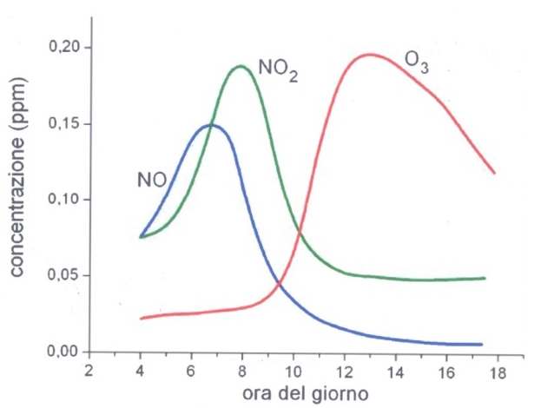
Tracce di O₃ troposferico → O₂ + O
O + H₂O → 2 HO.
Anche se in piccole quantità:
HO. è il vero ossidante
da HO. → HOO.
che per reazione con i VOC → R.
che con O₂ → ROO. (perossidi)
UV-B
Da veicoli e centrali
elettriche MATTINO
MATTINO produzione e accumulo di NO da emissioni
NO + ozono (accumulato di notte perché no luce) → NO₂
META’ MATTINO NO quasi tutto NO₂,
quindi accumulo di ozono
ma anche formazione di HO da ozono che decompone (luce)
quindi NO₂ + HO → HNO₃
NO. + HOO.(o perossidi) → NO₂. + HO. (o radicali)
NO₂. → NO. + O
O + O₂ → O₃
O₃ + NO. → NO₂. + O₂
Ozono:
Attacca i doppi legami (ozonolisi), effetto sui materiali
Attacca il sistema respiratorio, effetto sulla salute umana
Attacca le foglie, effetto sulla vegetazione

Slide 7
Ozono
Elevato potere ossidante, di colore azzurro e dall'odore pungente.
Si forma in atmosfera per effetto di reazioni favorite dalla radiazione solare,
E in presenza dei cosiddetti inquinanti precursori, soprattutto ossidi di azoto (NOx) e Sostanze Organiche Volatili (COV)
La sua presenza al livello del suolo dipende fortemente dalle condizioni meteoclimatiche e pertanto è variabile sia nel corso della giornata che delle stagioni.
Le concentrazioni di Ozono nei bassi strati dell'atmosfera sono di norma relativamente basse e tali da non creare problemi alla salute delle persone.
In alcune occasioni si hanno invece dei fenomeni che portano alla formazione del cosiddetto smog fotochimico, costituito da una miscela di più sostanze in cui l'Ozono è una delle più importanti.
Questi fenomeni si manifestano generalmente su aree geografiche ampie in periodi di forte irraggiamento solare e bassa umidità, prevalentemente in ore pomeridiane.
Le concentrazioni di Ozono più elevate si registrano normalmente nelle zone distanti dai centri abitati ove minore è la presenza di sostanze inquinanti con le quali, a causa del suo elevato potere ossidante, può reagire.
In ambienti interni la concentrazione di ozono è notevolmente inferiore per questa sua elevata reattività che ne consente la rapida distruzione.
Effetti sull'uomo e sull'ambiente
Molto tossico per l'uomo, irritante per tutte le membrane mucose ed una esposizione critica e prolungata può causare tosse, mal di testa e perfino edema polmonare.
Tra gli inquinanti atmosferici, è quello che svolge una marcata azione fitotossica nei confronti degli organismi vegetali, con effetti immediatamente visibili di necrosi fogliare ed effetti meno visibili come alterazioni enzimatiche e riduzione dell'attività di fotosintesi.
Pertanto in situazioni di "allarme" le persone più sensibili e/o a rischio è consigliabile rimangano in casa.
Soggetti Sensibili anziani, bambini, donne in gravidanza, chi svolge attività lavorativa o fisica all'aperto.
Soggetti a Rischio persone asmatiche, con patologie polmonari o cardiache.
L'Organizzazione Mondiale per la Sanità (O.M.S.), al fine di ridurre il pericolo di danni acuti e cronici e per assicurare un ulteriore margine di sicurezza, raccomanda i seguenti valori di esposizione all'Ozono:
150 - 200 μg/m³ per esposizione di 1 ora
100 - 120 μg/m³ per esposizione di 8 ore

Slide 8
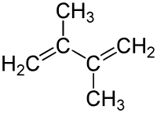
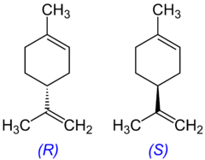
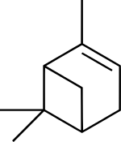
Come ridurre lo smog fotochimico?
Reazioni molto complesse
Difficile prevedere effetti di interventi
VOC + NO. + hν → O₃ + HNO₃ + sostanze organiche
ridurre emissione idrocarburi,
in particolare quelli insaturi
(non solo i VOC)
MA
fattore limitante
la velocità
ridurre emissione NO_{x}
In generale:
elevate [radicali liberi]
insieme di reazioni significative per lo smog fotochimico
Controllo emissione tutti i VOC
Riduzione evaporazione delle benzine
Riduzione T di fiamma (bruciatori)
Convertitori di NO e CO (marmitte catalitiche) (no Pb, danneggia il convertitore!)
2 NO → N₂ + O₂ Rh catalizzata, CO, H₂, idrocarburi incombusti come riducenti
CO → CO₂ + H₂O Pt, Pd catalizzata,(oggi Cu e Cr più economici), O₂ come ossidante
(sonda per O₂ controlla rapporto aria/combustibile → elevata conversione, 80/90% quando T del motore a regime)
ANCHE AGGIUNTE CONTROLLATE di NH₃ o UREA CO(NH₂)₂
4 NH₃ + 4 NO + O₂ → 4 N ₂+ 6 H₂O
2 CO(NH₂)₂ + 4 NO + O₂ → 4 N ₂+ 2 CO₂ + 4 H₂O
Nelle aree boscose
(urbane o rurali):
emissione di idrocarburi insaturi!!!
Isoprene gassoso emesso da alcuni arbusti
Limonene (da conifere)
Anche da combustibili
e energia da biomasse
(origine agricola, zootecnica, scarti)
Pinene (da conifere)

Slide 9
Inquinamento dell’aria e dell’aria «indoor»: Effetti sulla salute
foschia color giallo-bruno
odore sgradevole
dannoso per la salute dell’uomo
dannoso per le piante
dannoso per alcuni materiali
Legati alla respirazione → Effetti a livello polmonare
Danni più gravi: particolato (fuliggine) con biossido di zolfo SO₂
o suoi prodotti di ossidazione
Inquinante primario
da combustione carbone (elettricità, processi metallurgici)
SO₂ assorbe UV-B e i solfati nel particolato disperdono la luce
→ minore UV-B disponibili per la biosintesi di vitamina D
(uno degli agenti protettori da alcune forme di cancro – oggi molto diffuse
come al colon e mammella
O₃ irritante e ossida i doppi legami dei composti dei tessuti polmonari
«indoor»
VOC
Formaldeide, da ox del metano,fumo sigarette, materiali sintetici a base di
(irritante, cancerogena)
Biossido di azoto e monossido di carbonio, da processi di combustione di stufe e caldaie
Biossido di azoto solubile nei tessuti biologici
Monossido di carbonio complessa stabilmente l’emoglobina
Fumo di tabacco ambientale (FTA) particolato, idrocarburi meno volatili,
CO, sostanze cancerogene
Particolato, non ancora chiaro ma mortalità associata

Slide 10
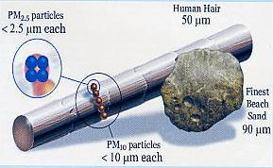
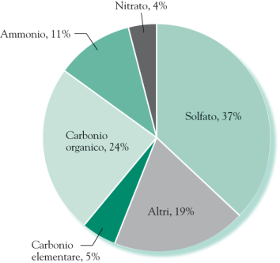
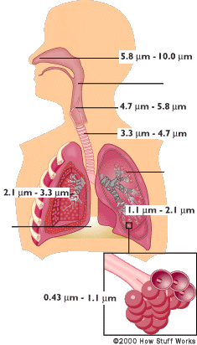
I PARTICOLATI
Piccole particelle solide o liquide di origine non chimica
su cui si possono ABSORBIRE (si sciolgono) o ADSORBIRE (si legano in superficie)
sostanze
Dispersi nell’aria formano gli aerosol con particelle di θ < 100 μm
Particolato fine θ < 2,5 μm PERSISTENTI
Particolato grossolano θ > 2,5 μm SEDIMENTA (anche pioggia)
No dannoso alla salute
Composizione di
aerosol continentale
tipica
PM10 : diametro inferiore a 10 μm (1 μm = 1 millesimo di mm)
PM2.5 : diametro inferiore a 2,5 μm
polveri ultrafini : UFP, diametro inferiore ad 0.1 μm
particelle 0,4-0,8 μm – dimensioni nel «visibile» – possono disperdere la luce
→aria meno nitida, minore visibilità
Elevata concentrazione particelle 0,1-1 μm → foschia
Da SO₂:
Anche H₂SO₄ sciolto nelle goccioline d’acqua → aerosol acido → respirato →dannoso
Aerosol solfati: (NH₄⁺)₂SO_{4 (aq)} per reazione con l’ammoniaca prodotta nei processi di decomposizione organica → perde acqua → particolato solido → assorbe la luce → foschia

Slide 11
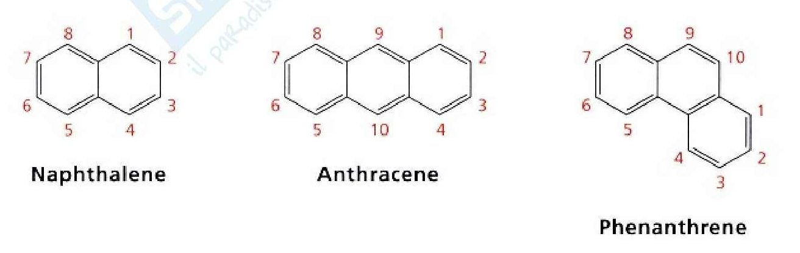
Inquinanti nocivi dell’aria
Idrocarburi Policiclici Aromatici IPA (o PAH)
due o più anelli aromatici condensati
Oltre 100 prodotti policiclici
Solo alcuni dannosi per l'uom.
Presenti ovunque nell’atmosfera
Da combustione incompleta di materiale organico
Principale fonte antropica: emissioni veicolari e impianti termici, centrali termoelettriche, inceneritori.
Condizioni di funzionamento, manutenzione e usura del motore
A livello industriale: da lavorazione di metalli, raffinerie, cartiere, industrie chimiche e plastiche, inceneritori e depositi di sostanze tossiche.
Conc espressa in ppb (parti (molecole inquinanti)
per miliardo (molecole di aria) 1/10⁹)
e ppt (parti per trilione 1/10¹²

Slide 12
Benzene
Liquido molto volatile derivato dalla distillazione del petrolio, può disperdersi nell’aria per evaporazione dai serbatoi o durante il rifornimento
Usato come solvente e come materia prima per la preparazione di composti aromatici
Presente nelle benzine in concentrazioni variabili fino a qualche punto percentuale, è emesso dagli autoveicoli come prodotto di combustione incompleta
Ridurre le emissioni: limiti in Italia, dal 1 luglio 1998, prevedono che la concentrazione del benzene nei carburanti non possa superare il valore dell’ 1%
Completare il processo di combustione prima dello scarico attraverso l’uso di marmitte catalitiche in grado di abbattere le emissioni fino a 7 volte rispetto agli autoveicoli non catalizzati
Negli ambienti chiusi, il contributo maggiore all’esposizione è attribuibile al fumo di tabacco.
Effetti sull'uomo e sull'ambiente
Accertata cancerogenicità di questo composto, lo IARC (International agency for research on cancer) lo ha classificato nel gruppo 1 dei cancerogeni per l’uomo e pertanto non è possibile raccomandare una soglia di sicurezza per la sua concentrazione in aria.
L’esposizione a questa sostanza deve essere ridotta al massimo possibile poiché da studi condotti dall’ EPA (Agenzia Protezione Ambiente) e dall’ OMS, risulterebbero da 4 a 10 casi aggiuntivi di leucemia per milione di persone esposte alla concentrazione di 1 µg/m³ per tutta la vita.
http://www.arpa.umbria.it/monitoraggi/aria/Default.aspx

Slide 13
Ossidi di azoto
NO Ossido di azoto.
N₂O_{3 T}riossido di azoto (Anidride nitrosa).
NO₂ Biossido di azoto.
N₂O₄ Tetrossido di di azoto (Ipoazotide).
N₂O₅ Pentossido di di azoto (Anidride nitrica).
Inquinanti dell’aria naturali ed antropogenici che destano maggiori preoccupazioni in termini di inquinamento atmosferico: ossido e biossido di azoto (NO ed NO₂).
NOx indica la somma di NO e NO₂.
NO inquinante primario, si forma generalmente dai processi di combustione ad alta T; gas a tossicità limitata
Responsabile, con altri prodotti, dello smog fotochimico, poiché base per la produzione di una serie di inquinanti secondari pericolosi come l'ozono o l'acido nitrico. Contribuisce per circa un terzo alla formazione delle piogge acide.
NO₂ ha un odore forte, pungente, è irritante e di colore giallo-rosso, tossico
Origine
Gli ossidi di azoto hanno origine NATURALE (eruzioni vulcaniche, incendi, processi biologici), ma soprattutto ANTROPICA con le combustioni ad alta temperatura, come quelle che avvengono all'interno delle camere di combustione dei motori degli autoveicoli.
Altre fonti di ossidi di azoto sono gli le centrali termoelettriche e in genere tutti gli impianti di combustione di tipo industriale.
In caso di inquinamento fortuito da monossido di azoto, la concentrazione decade in 2-5 giorni, ma nel caso di emissioni continue (ad esempio in aree urbane a forte traffico veicolare), si assiste all'attivazione di un ciclo giornaliero che porta alla produzione di inquinanti secondari, quali il biossido di azoto. Il picco si registra nelle ore a traffico più intenso, per poi scendere nelle ore notturne.
Effetti sulla salute e sull'ambiente
Tra gli ossidi di azoto, solo l' NO₂ ha rilevanza tossicologica: provoca irritazione della porzione distale dell'apparato respiratorio - con conseguente alterazione delle funzioni polmonari - bronchiti croniche, asma ed enfisema polmonare.
L' NO₂ ha effetti minori di quelli generati dal biossido di zolfo, anche se può interferire con gli scambi gassosi a livello fogliare, provocando necrosi o clorosi.
Gli ossidi di azoto contribuiscono anche alla formazione delle piogge acide e ha conseguenze importanti sugli ecosistemi acquatici e terrestri.

Slide 14
Ossidi di solfo
In atmosfera principalmente anidride solforosa o biossido di zolfo (SO₂) e anidride solforica (SO₃).
SO₂ è un gas incolore e irritante, è uno degli inquinanti atmosferici tra i più aggressivi e pericolosi.
L'inquinante primario più importante
Il 90% della produzione è di origine umana ed è per lo più concentrata nei Paesi più industrializzati.
L'ossidazione dell'anidride solforosa produce SO₃ che, reagendo con l'acqua, genera acido solforico, principale responsabile delle piogge acide.
Origine
Le emissioni più rilevanti di SO₂ sono originate dalla combustione di carbone fossile e petrolio greggio per il riscaldamento domestico, la produzione industriale e quella di energia da parte delle centrali termoelettriche.
Altre fonti sono la lavorazione di materie plastiche, la desolforazione dei gas naturali e l'incenerimento dei rifiuti.
Più contenuta invece l'emissione dovuta al traffico veicolare
Inoltre, la diffusione del metano per il riscaldamento ha ulteriormente ridotto l'emissione degli ossidi di zolfo dovuti la riscaldamento.
Effetti sull'uomo e sull'ambiente
L'esposizione prolungata al biossido di zolfo determina effetti a carico dell'apparato respiratorio come tracheiti, bronchiti, polmoniti.
In atmosfera l' SO₂ contribuisce all'acidificazione delle precipitazioni, con effetti tossici sui vegetali, acidificazione dei corpi idrici e impatto sulla vita acquatica.
A basse concentrazioni provoca un rallentamento della crescita dei vegetali, mentre a dosi più elevate genera alterazioni fisiologiche tali da portare le piante alla morte. Le precipitazioni acide, infine, possono avere effetti corrosivi su diverse tipologie di materiali.

Slide 15
Monossido di carbonio
CO, gas inodore e incolore
Si forma dalla combustione incompleta degli idrocarburi presenti in carburanti e combustibili.
Inquinante primario con un tempo di permanenza in atmosfera relativamente lungo (circa quattro mesi) e con una bassa reattività chimica.
Le concentrazioni in aria di questo inquinante possono essere ben correlate all'intensità del traffico in vicinanza del punto di rilevamento.
Origine
Nelle aree urbane emesso in prevalenza dal traffico autoveicolare, e per questo è considerato come il tracciante di riferimento durante tutto il corso dell'anno per questo tipo di inquinamento.
Effetti sull'uomo e sull'ambiente
A elevate concentrazioni è un potente veleno.
Gli effetti sull'uomo sono legati alla caratteristica di interferenza sul trasporto di ossigeno (formazione di carbossiemoglobina) ai tessuti e in particolare al sistema nervoso centrale.
Non sono stati riscontrati effetti particolari sull'uomo per concentrazioni di carbossiemoglobina inferiori al 2%, corrispondente a un'esposizione per 90' a 47 mg/m³. Se l'esposizione sale a 8 ore, concentrazioni di CO di 23 mg/m³ non possono essere considerate ininfluenti per particolari popolazioni a rischio, quali soggetti con malattie cardiovascolari e donne in gravidanza.
È raccomandabile quindi un valore limite non superiore a 10-11 mg/m³ su 8 ore, a protezione della salute in una popolazione generale, e di 7-8 mg/m³ su 24 ore (CCTN, 1995).

Slide 16
Polveri fini
Le polveri fini, denominate PM10, sono delle particelle inquinanti presenti nell'aria che respiriamo.
Queste piccole particelle possono essere di natura organica o inorganica e presentarsi allo stato solido o liquido.
Le particelle sono capaci di adsorbire sulla loro superficie diverse sostanze con proprietà tossiche quali solfati, nitrati, metalli e composti volatili.
Le polveri fini vengono classificate secondo la loro dimensione, che può determinare un diverso livello di nocività. Infatti, più queste particelle sono piccole più hanno la capacità di penetrare nell'apparato respiratorio.
Le PM10 possono essere inalate e penetrare nel tratto superiore dell'apparato respiratorio, dal naso alla laringe.
Le PM2,5 possono essere respirate e spingersi nella parte più profonda dell'apparato, fino a raggiungere i bronchi.
Le polveri ultrafini potrebbero essere addirittura in grado di filtrare fino agli alveoli e ancora più in profondità nell'organismo e, si sospetta, entrare nel circolo sanguigno e poi nelle cellule.
PM10: a 10 µm
PM2,5: diametro inferiore a 2,5 µm
polveri ultrafini: UFP, diametro inferiore ad 0,1 µm
Origine
Le fonti principali di polveri fini sono due:
fonti naturali
  incendi boschivi
  attività vulcanica
  polveri, terra e sale marino alzati dal vento (il cosiddetto aerosol marino)
  pollini e spore
  erosione di rocce
fonti antropogeniche
  traffico veicolare, sia dei mezzi diesel che benzina
  uso di combustibili solidi per il riscaldamento domestico (carbone, legna e gasolio)
  residui dell'usura del manto stradale, dei freni e delle gomme delle vetture
  attività industriale
Il livello di concentrazione delle PM10 nelle aree urbane aumenta nel periodo autunno-inverno, cioè quando al traffico veicolare si aggiungono le emissioni di polveri derivanti dall'accensione degli impianti di riscaldamento, in modo particolare quelli alimentati a biomasse legnose. Le condizioni meteorologiche di questo periodo, inoltre, favoriscono un innalzamento del livello delle polveri fini. Fenomeni atmosferici come quello dell'inversione termica, infatti, causano lo schiacciamento delle polveri al suolo e ne impediscono la dispersione.

Slide 17
Effetti sull'uomo
Studi epidemiologici, confermati anche da analisi cliniche e tossicologiche, hanno dimostrato come l'inquinamento atmosferico abbia un impatto sanitario notevole; quanto più è alta la concentrazione di polveri fini nell'aria, infatti, tanto maggiore è l'effetto sulla salute della popolazione.
Gli effetti di tipo acuto, sono legati ad una esposizione di breve durata (uno o due giorni) a elevate concentrazioni di polveri contenenti metalli. Questa condizione può provocare infiammazione delle vie respiratorie, come crisi di asma, o inficiare il funzionamento del sistema cardiocircolatorio.
Gli effetti di tipo cronico dipendono, invece, da una esposizione prolungata ad alte concentrazioni di polveri e possono determinare sintomi respiratori come tosse e catarro, diminuzione della capacità polmonare e bronchite cronica. Per soggetti sensibili, cioè persone già affette da patologie polmonari e cardiache o asmatiche, è ragionevole temere un peggioramento delle malattie e uno scatenamento dei sintomi tipici del disturbo.
Studi condotti in materia hanno anche registrato un aumento dei ricoveri ospedalieri e della mortalità per patologie respiratorie e cardiache direttamente riferibili all'inquinamento da polveri.
Consigli di comportamento
Adottando un comportamento più consapevole tutti i cittadini possono contribuire quotidianamente alla riduzione dell'inquinamento da polveri fini, ecco alcuni consigli:
usare di meno e meglio l'automobile
far controllare periodicamente il motore e il consumo dei pneumatici dell'auto
privilegiare nell'acquisto di un'auto nuova modelli a metano o GPL e comunque meno inquinanti
praticare il carpool, ovvero usare la stessa macchina in più persone
ridurre la velocità di marcia
muoversi in bicicletta o a piedi usare i mezzi pubblici
L'aumento delle concentrazioni delle PM10 è determinato anche dalla produzione di energia. È quindi opportuno:
spegnere le luci quando si esce da una stanza
spegnere il riscaldamento o il condizionatore quando non è necessario
preferire il ventilatore al condizionatore d'aria
utilizzare impianti di riscaldamento a biomasse legnose ad alta efficienza
+ metano / + GPL / + passeggeri in un auto / meno condizionatore / meno spreco di energia

Slide 18
Costituenti delle particelle atmosferiche e principali fonti
Primario (PM <2.5) |  |  | Primario (PM >2.5) |  | Secondario
sostanze | naturale | antropogena | naturale | antropogenica | naturale | antropogenica
ione solfato | aerosol marino | combustibili fossili | aerosol marino |  | ossidazione del solfato emesso da aerosol marino, aree umide, vulcani, incendi | ossidazione del solfato emesso dalla combustione di combustibili fossili
ione nitrato |  |  |  |  | ossidazione del nitrato prodotto da suoli e incendi | ossidazione del nitrato emesso dalla combustione di combustibili fossili e gas scarico motori per autotrasporto
minerali | erosione | polveri derivanti da pavimentazioni stradali, agricoltura e foreste | erosione | polveri derivanti da pavimentazioni stradali, agricoltura e foreste
ione ammonio |  |  |  |  | animali e suoli | allevamenti animali, fognature, fertilizzazione
carbonio organico | incendi | incendi, combustione biomasse, gas scarico |  | pavimentazioni stradali (asfalto) | ossidazione di terpeni e cere vegetali, incendi | ossidazione gas scarico da trasporto, incedni e combustione biomasse
carbonio elementare | incendi | gas scarico da trasporto, combusrione biomasse, incendi |  | pavimentazioni stradali (asfalto)
metalli | attività vulcanica | combustione combustibili fossili, rivestimenti freni | erosione, detriti organici
elementi biogeni | virus e batteri |  | piante, insetti, polline, spore fungine, aggregati batterici
Impianti di combustione domestici Impianti di combustione industriali
Inceneritori urbani ed industriali Cantieri, cave e miniere Incendi boschivi o fuochi agricoli
Agricoltura

Slide 19
Chimica ambientale
Troposfera: - smog fotochimico
(fino a 15 km) - piogge acide
- gas tossici/nocivi
- effetto serra
Inquinamento a livello del suolo
Piogge acide
CO_{2 (g)} + H₂O_{(aq)} ←→ H₂CO_{3 (aq)}
Pioggia naturale acida
pH circa 5,6
Inquinanti primari: SO₂ e NO_{x}
SO₂ per ox con HO. → H₂SO₄
H₂SO₄
HNO₃
Trasporto tramite le goccioline di acqua
con i movimenti delle masse d’aria
Pioggia acida anche lontano dal luogo dell’inquinamento
Pioggia acida
pH < 5
Solubile nei tessuti biologici
Ossidante
Dannoso alla salute
ARIA PULITA:
SO₂ : vulcani (quindi negli strati alti dell’atmosfera),
prodotti di ox di resti vegetali (quindi di solito lontano dai centri abitati)
H₂S altamente velenoso! Va eliminato, per es.
2 H₂S + SO₂ →3 S + 2 H₂O
Ma anche tioli e tio-eteri: zolfo ridotto totale
Quantità controllate nelle benzine
da ridurre ulteriormente
SOLFURI molto diffusi
«arrostiti» (ossidi e SO₂)
ARIA INQUINATA:
SO₂ : combustione del carbone estratto dalle miniere (contiene S)
lavorazione del petrolio (anche H₂S)
fabbriche di carta (H₂S)

Slide 20
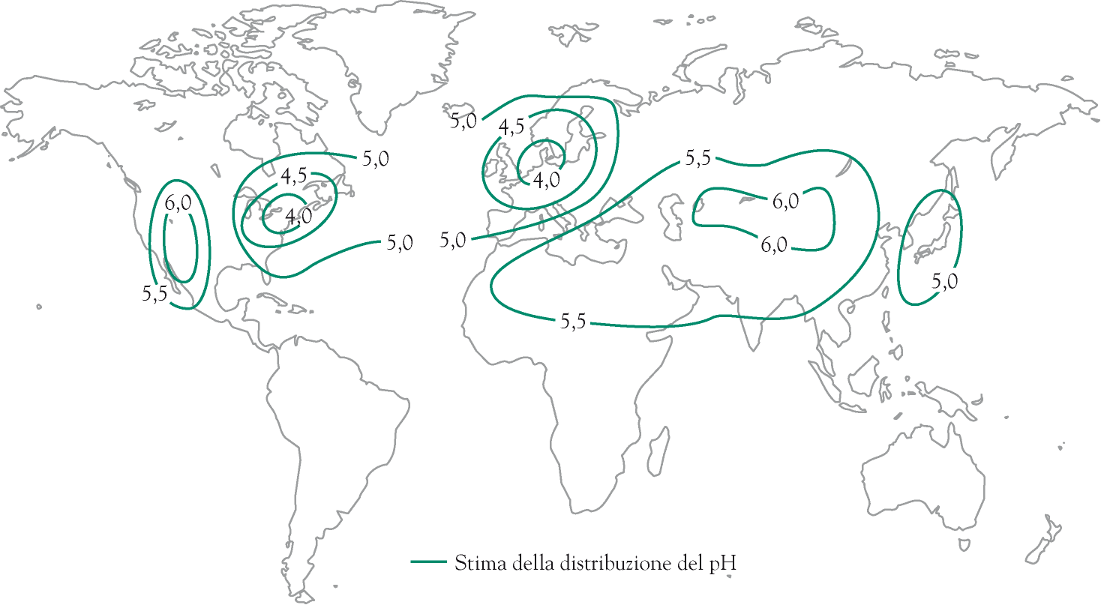

Slide 21
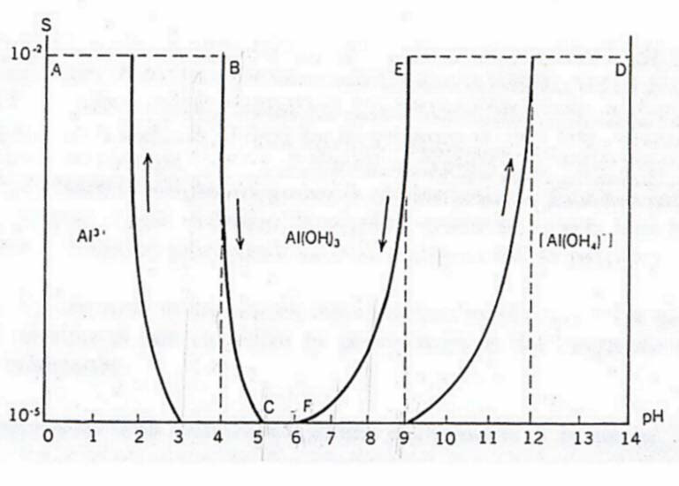
Desolfurazione dei gas combusti CaCO₃ + SO₂ → CaSO₃ + CO₂ CaSO₃ + ½ O₂ → CaSO₄
Ciminiere alte
Uso di oli combustibili, carbone, gas naturali a basso contenuto in zolfo
RIMEDI
DEPOSIZIONE UMIDA con pioggia neve nebbia
DEPOSIZIONE SECCA acidi e in generale sostanze chimiche non acquose
depositate su superfici solide e liquide del suolo quando l’aria le sorvola.
ES. SO₂ ossidato non nell’aria ma deposto a terra «secco» e dopo convertito in acido solforico
Altro processo di acidificazione dei suoli: emissioni di NH₃ da letame allevamenti intensivi →
in ambiente acido ione ammonio NH₄+ →
deposto al suolo e ox da microorganismi a ione nitrato →
→ acidificazione del suolo
Effetti delle piogge acide
dipendono da composizione del suolo e strato roccioso
Rocce come granito e quarzo (silicati)
NON neutralizzano gli acidi
Danni biologici maggiori (ioni calcio prima aumentano e poi dilavati)
Coinvolgimento della chimica dell’Alluminio (nei laghi acidificati)
trascinato durante il dilavamento delle rocce
Rocce come calcare o creta (carbonati)
Neutralizzano gli acidi (→ HCO₃-)
Danni biologici minori
Ma le rocce si dissolvono
(anche danni ai beni culturali)
Acque limpide?
Ridotta crescita di certe piante → ridotta produzione
Carbonio organico disciolto (DOC) → acqua più limpida →
maggiore penetrazione di UV
Nei suoli: interferenza processi di assorbimento
delle sostanze nutritive
Dal dilavamento delle rocce con acqua acida (che scioglie i suoi composti)→
diminuzione fauna ittica sia per pH troppo basso
(interferenze riproduzione / crescita) sia interferenze respirazione

Slide 22
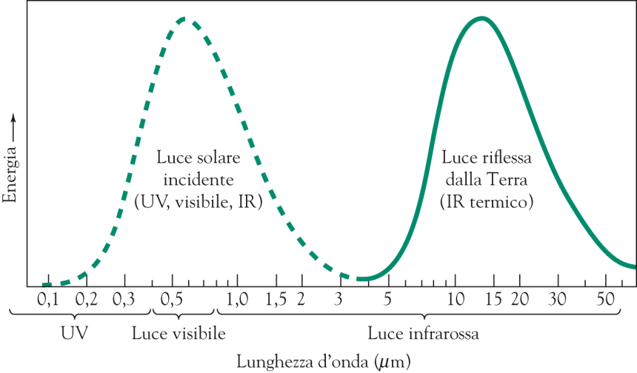
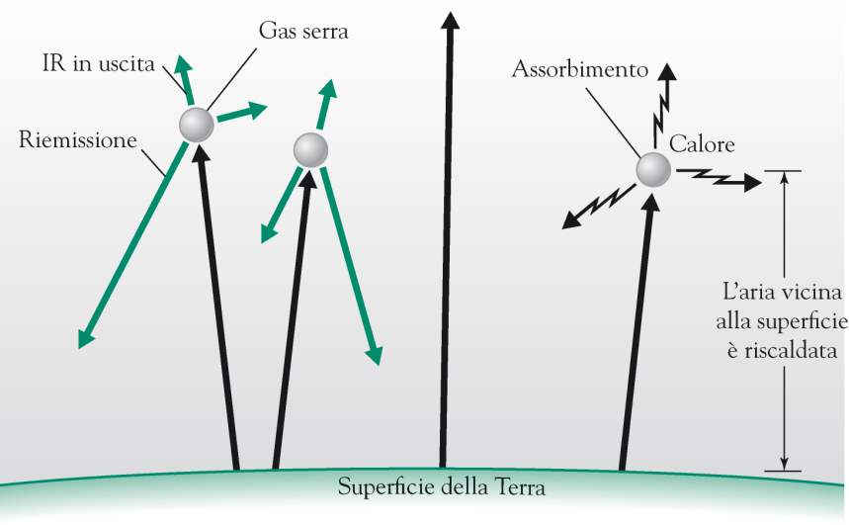
EFFETTO SERRA e RISCALDAMENTO GLOBALE
Aspettativa di aumento di T media globale
a causa delle immissioni in atmosfera di CO₂ e altri gas «serra»
Atmosfera e terra riscaldate da energia solare
Λ della massima E radiante dipende da T
Λ _{picco} = 2897/T (corpo nero!)
La superficie da cui emette il sole è a T = 5800K
massima emissione cade nel vis
Oltre il limite «rosso» ci arriva luce infrarossa
50% E totale arriva sulla Terra e è assorbita
(acque, terre, edifici, piante…)
20% assorbita da atmosfera
(UV da O₃, O₂, IR da CO₂ e vapore acqueo)
30% riflesso verso lo spazio (no assorbito)
(ALBEDO)
(nuvole, neve, ghiaccio superfici riflettenti, alta albedo)
→scioglimento dei ghiacci diminuisce l’albedo
→contributo al riscaldamento
(terre e corpi d’acqua bassa albedo)
Fenomeno ancora non sufficientemente osservato
da convincere tutti della sua esistenza/pericolo
SE MODELLI ATTUALI CORRETTI
SI VERIFICHERA’
?
Scale diverse!
La Terra è un corpo caldo → emette energia
T cost se E assorbita = E emessa
Il riscaldamento oggi è dovuto dunque a E assorbita > E emessa !
T terrestre = 300 K
massima emissione cade nell’ IR, tra 5 e 50 μm
cioè nell’IR termico (perché si manifesta come calore)
E riemessa come IR
E convertita in calore
Alcuni gas (CO₂) assorbono nell’IR
non tutta E emessa dalla Terra finisce nello spazio
MA e assorbita da CO₂ è poi riemessa o trasferita per collisione
con altre molecole che poi riemettono, sempre come IR
(con direzioni del fotone casuali → anche verso la Terra stessa)
* Velocità emissione = f(T) quindi una molecola
più si scalda e più velocemente riemette
→ NON si ha riscaldamento senza limiti !
L’aria si riscalda!

Slide 23
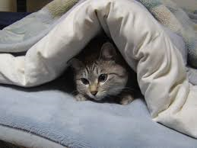

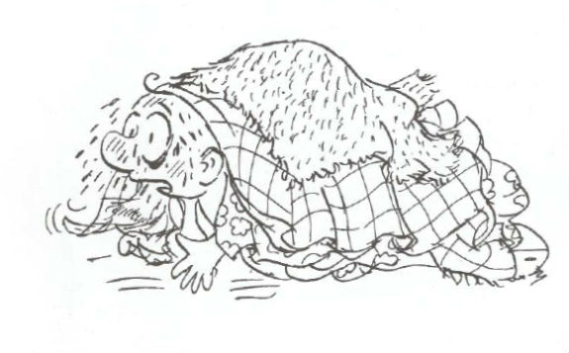
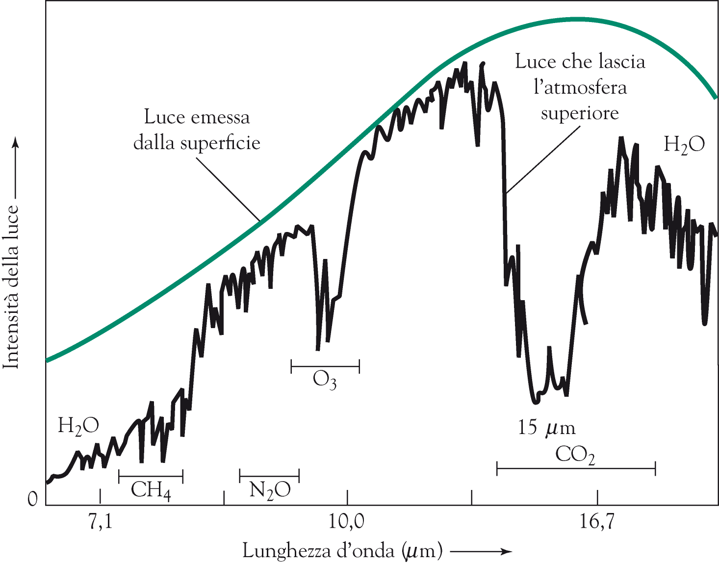
EFFETTO SERRA
fenomeno naturale
Vapore acqueo
Biossido di carbonio
Metano
Aumento dei gas serra
maggiore ritorno sulla Terra di IR emessa
AUMENTO EFFETTO SERRA
o
RISCALDAMENTO GLOBALE
fenomeno artificiale
Velocità perdita E dalla Terra = velocità immissione E dal Sole
Terra senza gas serra nell’atmosfera: T = 255 K
Terra con gas serra nell’atmosfera: T = 290 K (+35°C!)
Teorica
cioè in assenza di gas serra
Finestra dell’atmosfera:
porzione di spettro IR
«non assorbito»
Sperimentale
SE immissione di gas
anche in tracce
che assorbono nella finestra
→aumento effetto serra

Slide 24
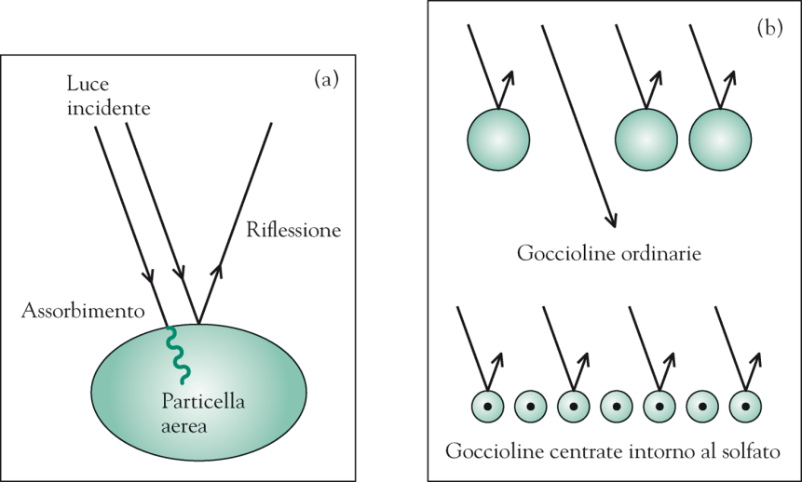
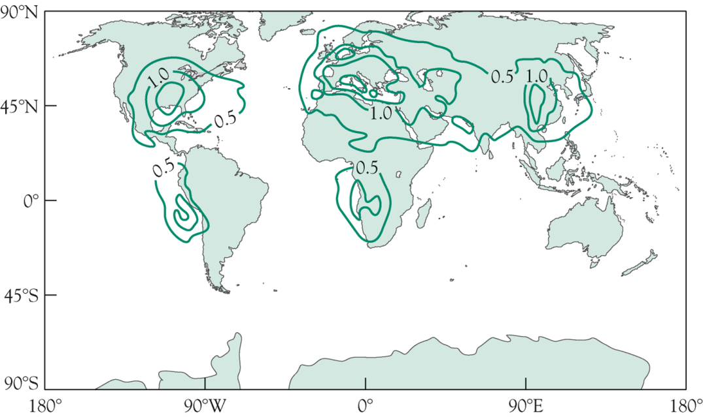
INTERAZIONE
LUCE – PARTICELLA AEREA
EFFETTO INDIRETTO
RIFLESSIONE LUCE
MAPPA DEI RAFFREDDAMENTI
MAGGIOR RIFLESSO
AEROSOL DI SOLFATO
(non assorbono)
(riflettono)
maggiore albedo
Raffreddamento come effetto diretto
INOLTRE
Particelle solfato «aggregano» l’acqua
in forma di goccioline
Formano nuvole che durano più a lungo di una pioggia
riflettono luce per un tempo più lungo
Raffreddamento anche come effetto indiretto
MA
Influenza sul clima (monsoni, siccità…)

